Slide 1
Organizacja praktyk studenckich z uwzględnieniem szczególnych potrzeb ich uczestników
Agnieszka Zborowska
Fundacja Grupy ERGO Hestia na rzecz integracji zawodowej osób z niepełnosprawnościami Integralia

Slide 2

O Fundacji Integralia
18 lat działalności
Cel - wsparcie osób z niepełnosprawnościami na rynku pracy
Fundacja korporacyjna, ale nie grantodawcza

Slide 3
Obszary działalności Fundacji Integralia
Zatrudnianie w GEH
Agencja Pracy
Projekt Mogę więcej
Sprawny staż
CPOP
Szkolenia
Rekrutacja
Audyty dostępności
Komunikacja i doradztwo

Slide 4
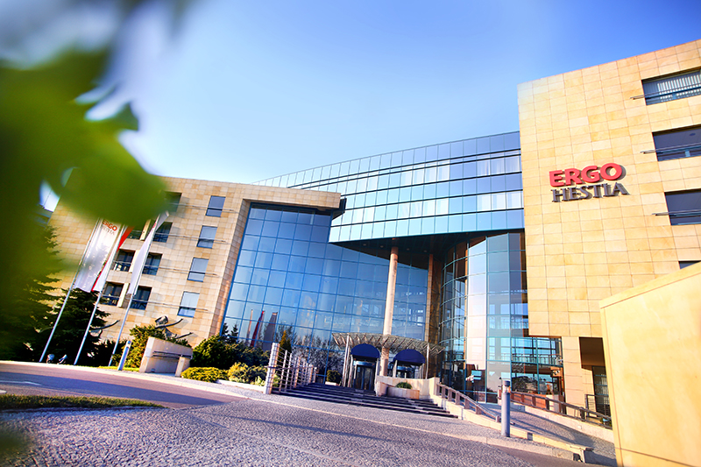
Integralia w liczbach
400 pracodawców
420 zatrudnionych osób z niepełnosprawnościami, w tym 100 osób w ERGO Hestii
5700 przeszkolonych na temat savoir-vivre wobec osób z niepełnosprawnością

Slide 5


Od kiedy organizujemy staże?
Staże w ramach projektów unijnych od 2011 roku
Staże wakacyjne w ERGO Hestii od 2016 roku

Slide 6
Dobre praktyki w realizacji staży
uwzględnianie indywidualnych potrzeb, kompetencji i preferencji zawodowych
przygotowanie menedżera i zespołu
realne wsparcie opiekuna stażu
dłuższy okres adaptacji
przeciwdziałanie dyskryminacji
uwzględnienie innych czynników, np. dojazd, praca zdalna itp.
mentoring, bieżące rozwiązywanie problemów

Slide 7

Program Sprawny staż
Cel: stworzenie przestrzeni do współpracy pomiędzy młodymi, ambitnymi osobami z niepełnosprawnościami a społecznie odpowiedzialnym biznesem.
Dla studentów i absolwentów, którzy:
posiadają orzeczenie o stopniu niepełnosprawności
nie ukończyli 30. roku życia
są gotowi zmienić miejsce zamieszkania, by odbyć staż (nieobligatoryjnie)

Slide 8


Z kim współpracujemy?
Partnerzy
Patroni

Slide 9
Korzyści z udziału w programie
Korzyści dla studentów
Korzyści dla uczelni
doświadczenie w dużej i cenionej firmie
bezcenne kontakty
szansa na zatrudnienie
przyjazne, otwarte środowisko pracy
zwrot kosztów zakwaterowania (w zależności od oferty)
łatwiejsze budowanie dalszej kariery
oferta dla studentów z niepełnosprawnością
korzyści wizerunkowe
udział w pionierskim projekcie
promocja integracji i wspomaganie rozwoju zawodowego studentów i absolwentów
zwiększanie dostępności uczelni poprzez wyrównywanie szans w dostępie do staży i rynku pracy

Slide 10

Podsumowanie I edycji
100 godzin rekrutacyjnych
współpraca z 15 największymi uczelniami w Polsce
13 staży w różnych obszarach
85% stażystów ze znacznym i umiarkowanych stopniem niepełnosprawności
212 przeszkolonych pracowników
świadomość wyzwań wśród firm
3 stażystów kontynuuje współpracę z firmą
informacje prasowe trafiły do ponad 3 mln odbiorców

Slide 11

Opinie i preferencje studentów

Slide 12

Ocena staży
100% osób zadowolonych z odbytego stażu

Slide 13

Sprawny staż - video

Slide 14
Zapraszam do kontaktu
Fundacja Grupy ERGO HESTIA na rzecz integracji zawodowej
osób z niepełnosprawnościami Integralia
Agnieszka Zborowska
tel. 727 024 598
e-mail: agnieszka.zborowska@integralia.pl
Dziękuję za uwagę!

Slide 15
Dziękuję za uwagę
Fundacja Instytut Rozwoju Regionalnego
ul. Świętokrzyska 14, 30-015 Kraków
biuro@firr.org.pl
Utilitia Sp. z o.o
ul. Świętokrzyska 14, 30-015 Kraków
biuro@utilitia.pl

